Slide 1
Презентация на тему:
«Лёгкая атлетика»

Slide 2
Лёгкая атле́тика — олимпийский вид спорта, включающий бег, ходьбу, прыжки и метания. Объединяет следующие дисциплины: беговые виды, спортивную ходьбу, технические виды (прыжки и метания), многоборья, пробеги (бег по шоссе) и кроссы (бег по пересечённой местности). Один из основных и наиболее массовых видов спорта.

Slide 3
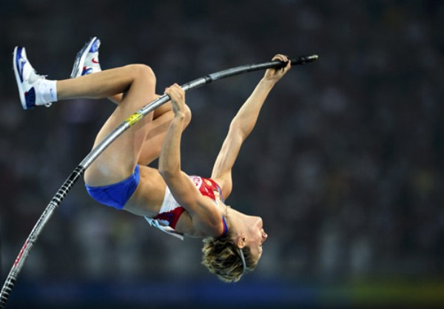
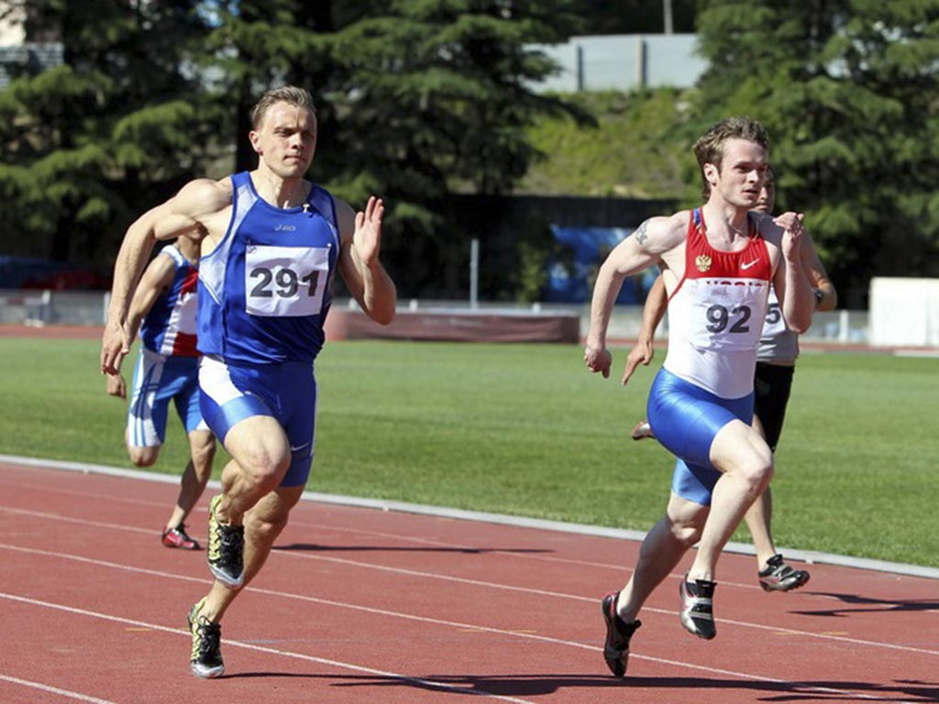
Легкая атлетика – один из самых популярных видов спорта, если не сказать больше. Ведь в широких кругах любителей спорта она носит титул – Королева спорта.

Slide 4
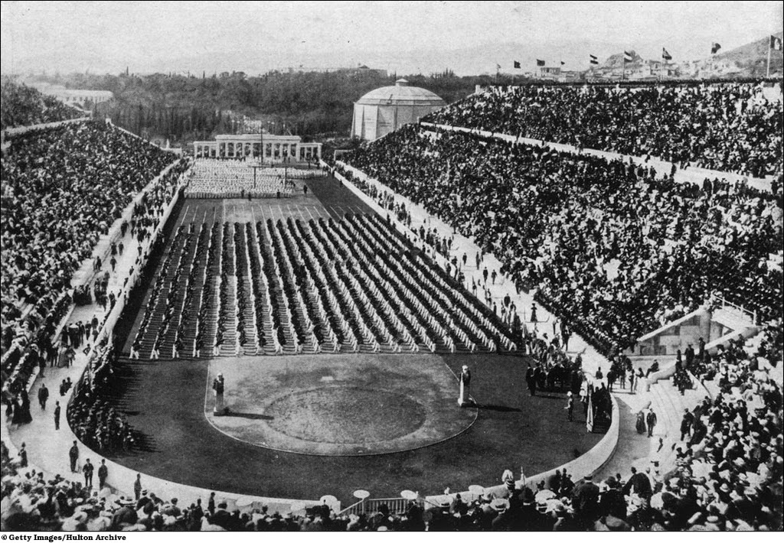
История развития легкой атлетики
История легкой атлетики начала свой отсчёт еще с Олимпийских игр в Древней Греции. Их программа состояла тогда в основном из легкоатлетических видов. На самых первых олимпиадах соревновались только в беге на длину стадиона (192,27 м). Позже в программе появился диаулос – бег в две стадии (туда и обратно). После чего появился бег на выносливость – долиходромос.

Slide 5
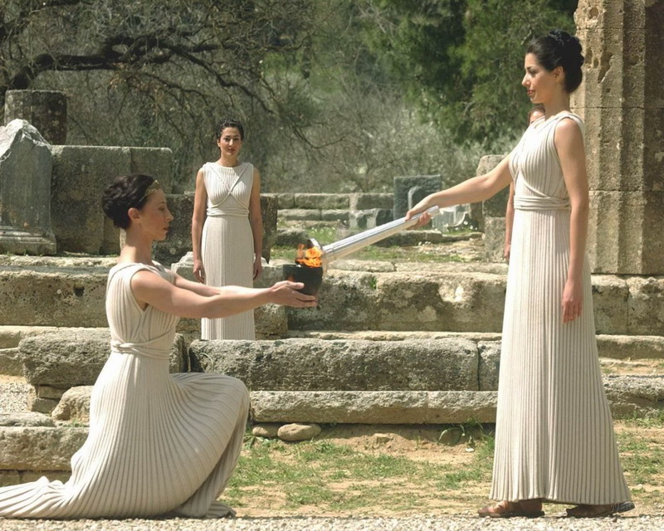
История развития легкой атлетики
В 708 г. до н.э. атлеты уже мерились силами в пентатлоне (пятиборье), а позже в лампадериомасе – эстафетном беге, участники которого передавали друг другу горящий факел.

Slide 6
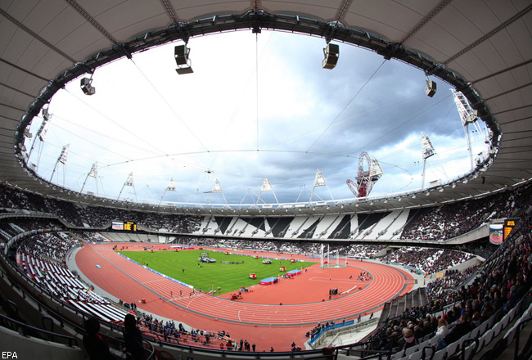
История развития легкой атлетики
Считается, что легкая атлетика пользовалась большой популярностью на Британских островах. С XII в. там стали проходить соревнования в беге на различные дистанции, прыжки в длину, в высоту и с шестом, метание тяжестей. Эти состязания и легли в основу большинства видов современной легкой атлетики.

Slide 7
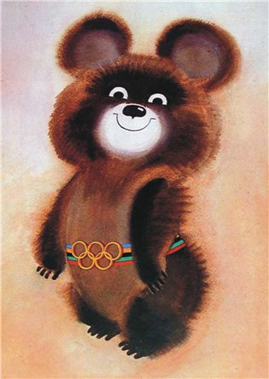
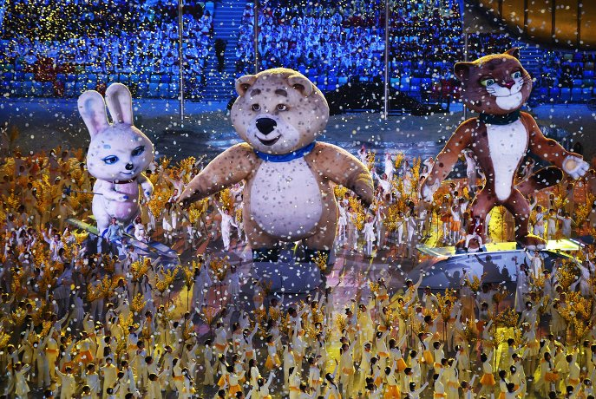
История развития легкой атлетики
Второе рождение легкая атлетика получила в 1859 г., когда греки попытались возродить Олимпийские игры. В программе первых общенациональных соревнований основное место заняла лёгкая атлетика. В 1866 г. прошёл первый лекгоатлетический чемпионат Великобритании, а через 10 лет подобное соревнование прошло в США. В России легкая атлетика появилась в 1888 г.

Slide 8
История развития легкой атлетики
С 1946 сов. легкоатлеты участвуют в чемпионатах Европы (проводятся с 1934 в чётные годы между Олимпийскими играми), с 1952 — в Олимпийских играх.
В 1968 основана Европейская ассоциация легкой атлетики.— ЕАА, объединяющая 35 национальных федераций

Slide 9
Организация
Высшим руководящим органом, регулирующим проведение соревнований и развитием лёгкой атлетики как вида спорта, является: Международная ассоциация легкоатлетических федераций (ИААФ).
ИААФ определяет международные правила проведения соревнований и ведёт мировой рейтинг ведущих спортсменов легкоатлетов.

Slide 10
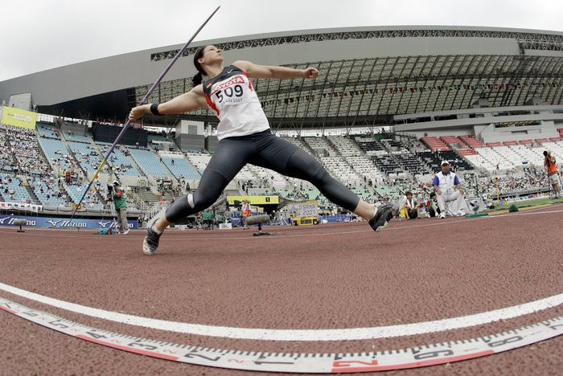
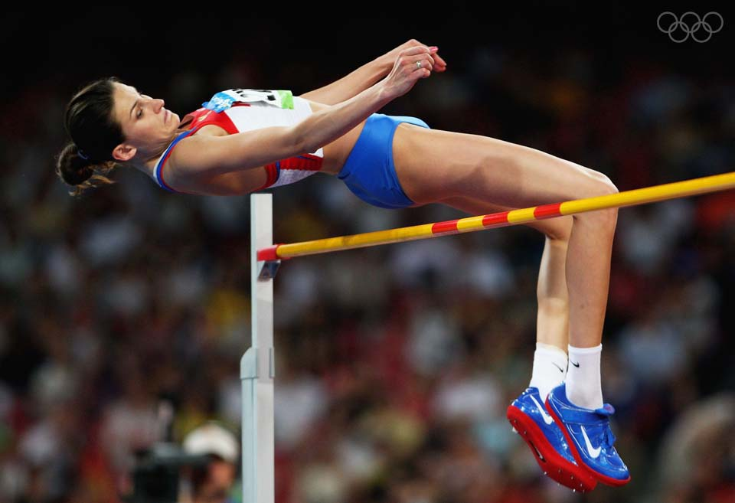
Виды лёгкой атлетики
Ходьба
Бег
Прыжки
Метания
Многоборья

Slide 11
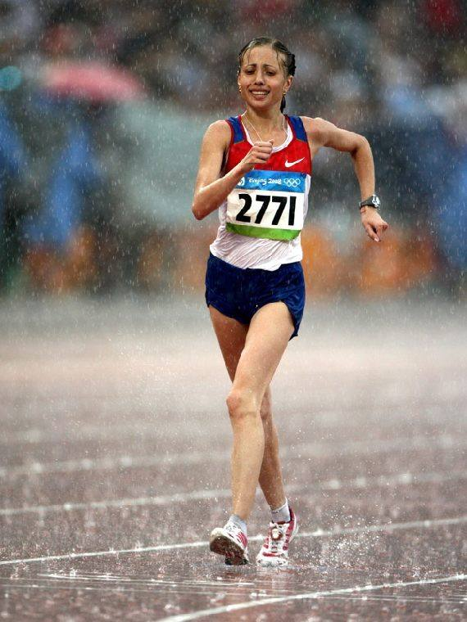
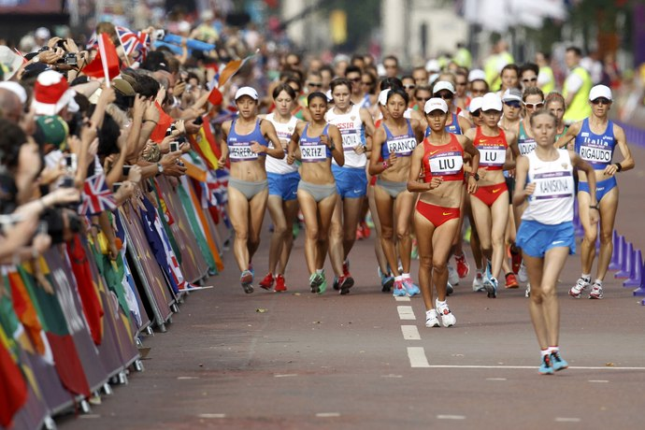
СПОРТИВНАЯ ХОДЬБА — это чередование шагов, выполняемых таким образом, чтобы спортсмен постоянно осуществлял контакт с землей, и при этом не происходило видимой для человеческого глаза потери контакта. Вынесенная вперед (опорная) нога должна быть полностью выпрямлена (т.е. не согнута в колене) с момента первого контакта с землей до прохождения вертикали.

Slide 12
БЕГ – наиболее распространенный вид физических упражнений, который является составной частью многих видов спорта, а также различных спортивно-физкультурных комплексов. Различают следующие разновидности бега
Гладкий - проводится на беговой дорожке по кругу (против движения часовой стрелки) на различные дистанции и/или на время. в свою очередь подразделяется на:
бег на короткие дистанции (спринт) — длина дистанции в спринте не превышает 400 метров.
бег на средние дистанции(миттельштрекерский) — дистанции от 600 до 2000 метров.
бег на длинные дистанции (стайерский) — дистанции, от 2000 метров.
С препятствиями - совокупность легкоатлетических дисциплин, где спортсмены соревнуются на дистанциях, в которых необходимо преодолевать барьеры. Подразделяется на:
бег с препятствиями на дистанцию 3000 метров (стипль-чез).
бег с барьерами на спринтерских дистанциях.
Бег в естественных условиях по пересеченной местности (кросс).
Эстафетный - совокупность командных спортивных дисциплин, в которых участники один за другим проходят этапы, передавая друг другу очередь перемещаться по дистанции.

Slide 13
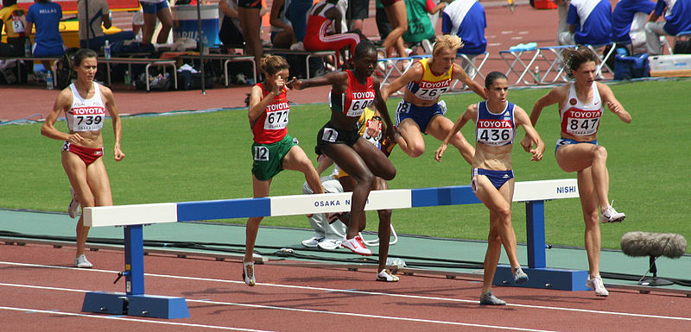

Slide 14
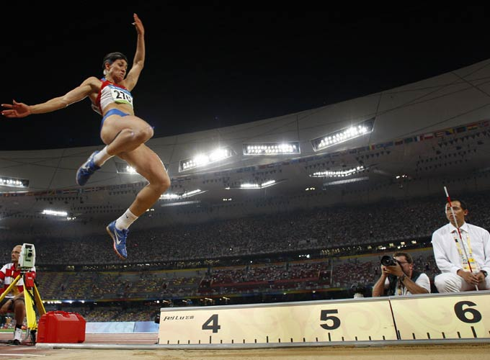
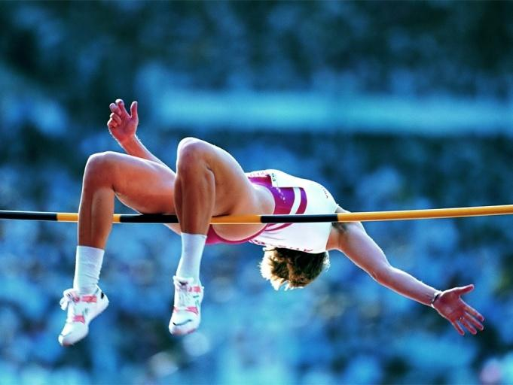
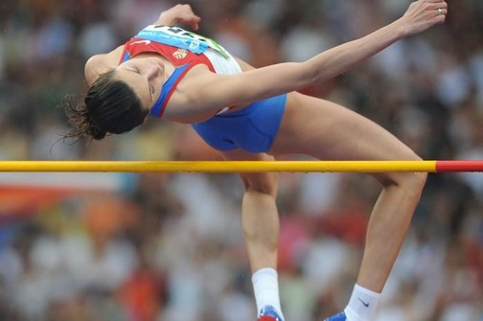
ПРЫЖКИ С РАЗБЕГА, подразделяются на:
Вертикальные прыжки — прыжок в высоту, прыжок с шестом.
Горизонтальные прыжки — прыжок в длину, тройной прыжок.

Slide 15
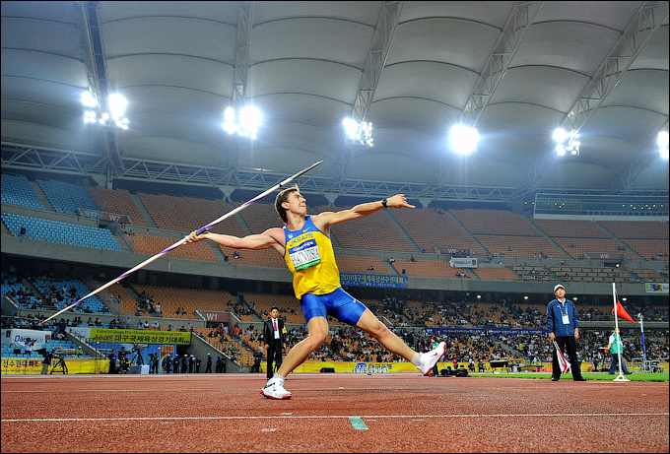
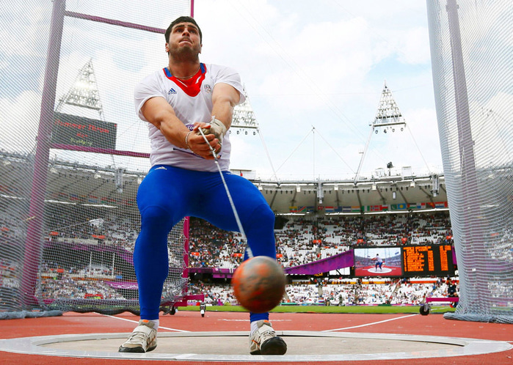
МЕТАНИЯ - Комплекс спортивных дисциплин легкой атлетики, включающий:
Метание диска
Метание молота
Метание копья
Толкание ядра

Slide 16
МНОГОБОРЬЯ: Мужчины (7-борье и 10-борье) Семиборье состоит из семи видов, которые проводятся в течение двух дней подряд в следующем порядке: Первый день — 100м с барьерами, прыжок в высоту, толкание ядра, 200 м; Второй день — прыжок в длину, метание копья, 800м. Мужское десятиборье состоит из десяти видов, которые проводятся в течение двух дней подряд в следующем порядке: Первый день — 100м, прыжок в длину, толкание ядра, прыжок в высоту и 400м; Второй день — 110м с барьерами, метание диска, прыжок с шестом, метание копья и 1500м. Женщины (5-борье и 10-борье) Пятиборье состоит из пяти видов, которые проводятся в течение одного дня в следующем порядке: прыжок в длину, метание копья, 200м, метание диска и 1500м. Женское десятиборье состоит из десяти видов, которые проводятся в течение двух дней подряд в следующем порядке: Первый день — 100м, метание диска, прыжок с шестом, метание копья и 400м; Второй день — 100м с барьерами, прыжок в длину, толкание ядра, прыжок в высоту и 1500м.

Slide 17
